Slide 1



CHÀO MỪNG CÁC EM HỌC SINH
ĐẾN VỚI BÀI GIẢNG ĐIỆN TỬ!
MÔN: KHOA HỌC TỰ NHIÊN 8
BỘ SÁCH CÁNH DIỀU
GIÁO VIÊN: TRƯƠNG THẾ THẢO

Slide 2
BÀI 3: ĐỊNH LUẬT BẢO TOÀN KHỐI LƯỢNG
PHƯƠNG TRÌNH HÓA HỌC

Slide 3
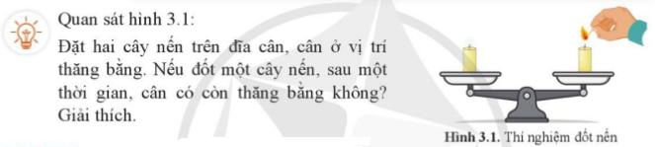

Slide 4
BÀI 3: ĐỊNH LUẬT BẢO TOÀN KHỐI LƯỢNG. PHƯƠNG TRÌNH HÓA HỌC
I. ĐỊNH LUẬT BẢO TOÀN KHỐI LƯỢNG

Slide 5
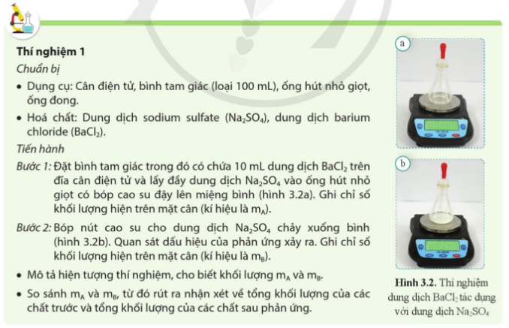
Tiến hành thí nghiệm sau:
- Hiện tượng thí nghiệm: Xuất hiện kết tủa trắng.
So sánh:
m_{A} = m_{B}
- Nhận xét: tổng khối lượng của các chất trước phản ứng bằng tổng khối lượng của các chất sau phản ứng.

Slide 6
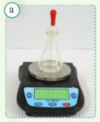
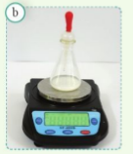

Định luật bảo toàn khối lượng được hai nhà khoa học Mikhail Vasilyevich Lomonosov (người Nga, 1711-1765) và Antoine Lavoisier (người Pháp, 1743-1794) khám phá độc lập với nhau. Bằng thực nghiệm khác nhau nhưng hai ông đã rút ra một kết luận như nhau.
Sơ đồ dạng chữ cho phản ứng:
Barium chloride + Sodium sulfate  Barium sulfate + Sodium chloride
- Nhận xét: tổng khối lượng của Barium chloride và Sodium sulfate (các chất trước phản ứng) bằng tổng khối lượng của Barium sulfate và Sodium chloride (các chất sau phản ứng).

Slide 7
BÀI 3: ĐỊNH LUẬT BẢO TOÀN KHỐI LƯỢNG. PHƯƠNG TRÌNH HÓA HỌC
I. ĐỊNH LUẬT BẢO TOÀN KHỐI LƯỢNG
Định luật bảo toàn khối lượng: Trong một phản ứng hoá học, tổng khối lượng của các chất sản phẩm bằng tổng khối lượng của các chất tham gia phản ứng.
Giải thích: Trong phản ứng hoá học chỉ diễn ra sự thay đổi liên kết giữa các nguyên tử; số nguyên tử của mỗi nguyên tố trước và sau phản ứng không đổi, khối lượng của nguyên tử không đổi. Vì vậy, tổng khối lượng của các chất được bảo toàn.

Slide 8
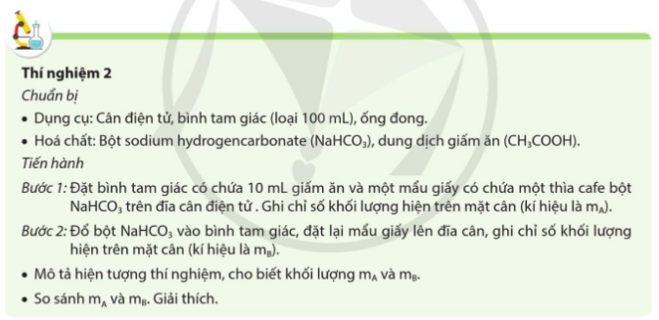
Tiến hành thí nghiệm sau:
- Hiện tượng thí nghiệm: Xuất hiện bọt khí
So sánh:
m_{A} > m_{B}
- Sơ đồ dạng chữ:
Acetic acid + Sodium hydrogencarbonate → Sodium acetate + Carbon dioxide + Nước
- Giải thích: m_{A} > m_{B} là do sau phản ứng có khí carbon dioxide thoát ra khỏi bình.

Slide 9
- Sơ đồ dạng chữ:
Acetic acid + Sodium hydrogencarbonate → Sodium acetate + Carbon dioxide + Nước
Giải thích:
+ m_{A} = tổng khối lượng của Acetic acid và Sodium hydrogencarbonate
+ m_{B} = tổng khối lượng của Sodium acetate và Nước
+ m_{A} > m_{B} là do sau phản ứng có khí carbon dioxide thoát ra khỏi bình.
*** Lưu ý: Với các phản ứng hóa học có tạo ra chất khí, khi tính khối lượng của các chất sản phẩm cần lưu ý tính cả khối lượng của các chất khí bay ra.
- Như vậy, trong thí nghiệm 2:
Tổng khối lượng của Acetic acid và Sodium hydrogencarbonate bằng tổng khối lượng của Sodium acetate, Carbon dioxide và Nước

Slide 10
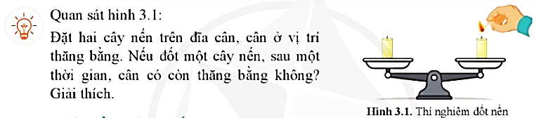
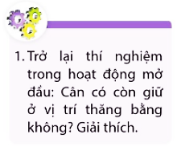
Cân không còn giữ ở trạng thái cân bằng. Do nến cháy sinh ra khí carbon dioxide và hơi nước làm cây nến ngắn dần so với ban đầu.

Slide 11

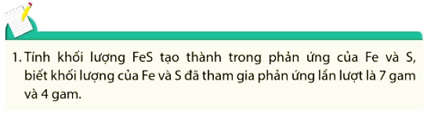
Áp dụng ĐLBTKL, ta có:
Khối lượng FeS tạo thành = khối lượng Fe phản ứng + khối lượng S phản ứng = 7 + 4 = 11 gam

Slide 12
BÀI 3: ĐỊNH LUẬT BẢO TOÀN KHỐI LƯỢNG. PHƯƠNG TRÌNH HÓA HỌC
I. ĐỊNH LUẬT BẢO TOÀN KHỐI LƯỢNG
Định luật bảo toàn khối lượng: Trong một phản ứng hoá học, tổng khối lượng của các chất sản phẩm bằng tổng khối lượng của các chất tham gia phản ứng.
Giải thích: Trong phản ứng hoá học chỉ diễn ra sự thay đổi liên kết giữa các nguyên tử; số nguyên tử của mỗi nguyên tố trước và sau phản ứng không đổi, khối lượng của nguyên tử không đổi. Vì vậy, tổng khối lượng của các chất được bảo toàn.
II. ÁP DỤNG ĐỊNH LUẬT BẢO TOÀN KHỐI LƯỢNG
1. Phương trình bảo toàn khối lượng
- Giả sử có sơ đồ phản ứng hóa học: A + B → C + D
Kí hiệu: m_{A}, m_{B}, m_{C}, m_{D} lần lượt là khối lượng của các chất đã tham gia và tạo thành sau phản ứng.
- Phương trình bảo toàn khối lượng: m_{A} + m_{B} = m_{C} + m_{D}

Slide 13
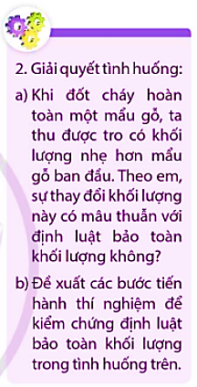
a) Sự thay đổi khối lượng này không có mâu thuẫn với định luật bảo toàn khối lượng.
Do sản phẩm thu được khi đốt cháy mẩu gỗ ngoài tro còn có carbon dioxide, hơi nước.

Slide 14
b) Đề xuất các bước tiến hành thí nghiệm để kiểm chứng:
Chuẩn bị:
- Dụng cụ: Cân điện tử, bật lửa.
- Hoá chất: Bình chứa khí oxygen, 1 que đóm có độ dài ngắn hơn chiều cao của bình chứa khí oxygen.
Tiến hành:
- Bước 1: Đặt bình tam giác có chứa khí oxygen và que đóm trên đĩa cân điện tử. Ghi chỉ số khối lượng hiện lên mặt cân (kí hiệu là m_{A}).
- Bước 2: Đốt một đầu que đóm và cho nhanh vào bình chứa khí oxygen, sau đó đậy nút lại. Sau khi que đóm cháy hết hoặc dừng cháy, ghi chỉ số khối lượng hiện trên mặt cân (kí hiệu là m_{B}).
- Bước 3: So sánh m_{A} và m_{B}, rút ra kết luận.

Slide 15
BÀI 3: ĐỊNH LUẬT BẢO TOÀN KHỐI LƯỢNG. PHƯƠNG TRÌNH HÓA HỌC
I. ĐỊNH LUẬT BẢO TOÀN KHỐI LƯỢNG
II. ÁP DỤNG ĐỊNH LUẬT BẢO TOÀN KHỐI LƯỢNG
1. Phương trình bảo toàn khối lượng
- Giả sử có sơ đồ phản ứng hóa học: A + B → C + D
Kí hiệu: m_{A}, m_{B}, m_{C}, m_{D} lần lượt là khối lượng của các chất đã tham gia và tạo thành sau phản ứng.
- Phương trình bảo toàn khối lượng: m_{A} + m_{B} = m_{C} + m_{D}
2. Áp dụng định luật bảo toàn khối lượng
Trong một phản ứng có n chất (bao gồm cả chất tham gia phản ứng và chất sản phẩm), nếu biết khối lượng của (n – 1) chất thì có thể tính được khối lượng của chất còn lại.

Slide 16
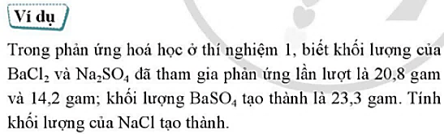



Slide 17
Bài 1. Than cháy theo phản ứng hóa học: Carbon + khí Oxygen → khí Carbon dioxide
Cho biết khối lượng của carbon là 4,5 kg, khối lượng khí oxygen là 12,5 kg. Tính khối lượng khí Carbon dioxide tạo thành?
Bài 2. Khi nung đá vôi (calcium carbonate) bị phân hủy theo PTHH:
Calcium carbonate
Vôi sống + khí Carbon dioxide
Cho biết khối lượng calcium carbonate là 100 kg, khối lượng carbon dioxide là 44 kg. Tính khối lượng vôi sống?

Slide 18
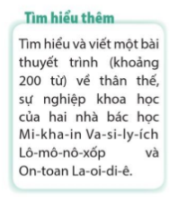

Slide 19
BÀI 3: ĐỊNH LUẬT BẢO TOÀN KHỐI LƯỢNG. PHƯƠNG TRÌNH HÓA HỌC
I. ĐỊNH LUẬT BẢO TOÀN KHỐI LƯỢNG
II. ÁP DỤNG ĐỊNH LUẬT BẢO TOÀN KHỐI LƯỢNG
2. Áp dụng định luật bảo toàn khối lượng
Trong một phản ứng có n chất (bao gồm cả chất tham gia phản ứng và chất sản phẩm), nếu biết khối lượng của (n – 1) chất thì có thể tính được khối lượng của chất còn lại.
III. PHƯƠNG TRÌNH HÓA HỌC
1. Phương trình hóa học là gì?
- Phương trình hoá học là cách thức biểu diễn phản ứng hoá học bằng công thức hoá học của các chất tham gia phản ứng và các chất sản phẩm.

Slide 20
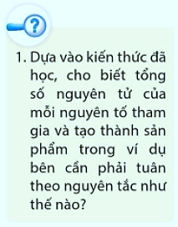
Ví dụ: Phản ứng hóa học diễn ra khi cho khí hydrogen tác dụng với khí oxygen tạo thành nước được biểu diễn:
Sơ đồ chữ:
Hydrogen + Oxygen → Nước
Thay tên các chất bằng công thức hoá học:
H₂ + O₂ ----> H₂O
Tổng số nguyên tử của mỗi nguyên tố tham gia và tạo thành sản phẩm phải bằng nhau.

Slide 21
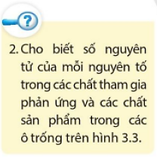
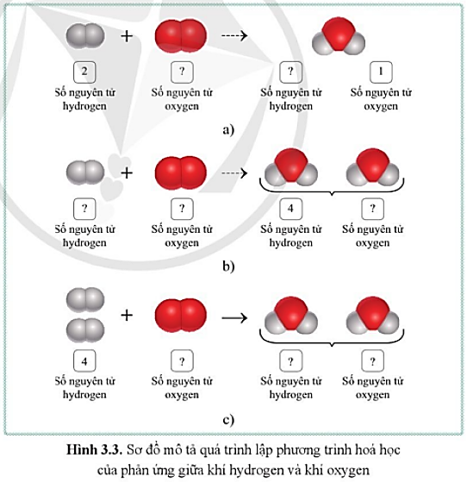
2
2
2
2
2
Như vậy, số nguyên tử của mỗi nguyên tố đều đã bằng nhau. Phương trình hoá học của phản ứng được viết như sau:
2H₂ + O₂ → 2H₂O
2
4
2

Slide 22
BÀI 3: ĐỊNH LUẬT BẢO TOÀN KHỐI LƯỢNG. PHƯƠNG TRÌNH HÓA HỌC
1. Phương trình hóa học là gì?
- Phương trình hoá học là cách thức biểu diễn phản ứng hoá học bằng công thức hoá học của các chất tham gia phản ứng và các chất sản phẩm.
- Phương trình hoá học là cách thức biểu diễn phản ứng hoá học bằng công thức hoá học của các chất tham gia phản ứng và các chất sản phẩm.
- Ví dụ: 2H₂ + O₂ → 2H₂O
2. Các bước lập phương trình hoá học
- Bước 1: Viết sơ đồ của phản ứng (gồm công thức hoá học của các chất phản ứng và chất sản phẩm).
- Bước 2: So sánh số nguyên tử của mỗi nguyên tố có trong phân tử các chất tham gia phản ứng và các chất sản phẩm. Nếu có nguyên tố mà số nguyên tử không bằng nhau thì cần phải cân bằng.
- Bước 3: Cân bằng số nguyên tử của mỗi nguyên tố.
- Bước 4: Kiểm tra và viết phương trình hóa học.

Slide 23
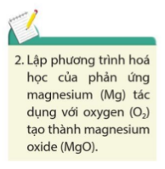
2
Mg + O₂ ----> MgO
2

Slide 24

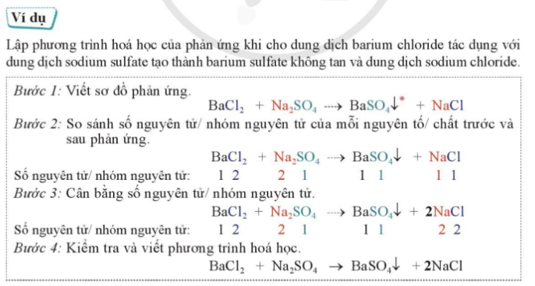

Slide 25
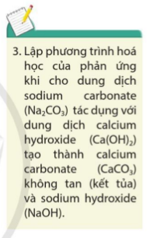
Na₂CO₃ + Ca(OH)₂ ----> CaCO₃ + NaOH
2

Slide 26
BÀI 3: ĐỊNH LUẬT BẢO TOÀN KHỐI LƯỢNG. PHƯƠNG TRÌNH HÓA HỌC
1. Phương trình hóa học là gì?
2. Các bước lập phương trình hoá học
- Bước 1: Viết sơ đồ của phản ứng (gồm công thức hoá học của các chất phản ứng và chất sản phẩm).
- Bước 2: So sánh số nguyên tử của mỗi nguyên tố có trong phân tử các chất tham gia phản ứng và các chất sản phẩm. Nếu có nguyên tố mà số nguyên tử không bằng nhau thì cần phải cân bằng.
- Bước 3: Cân bằng số nguyên tử của mỗi nguyên tố.
- Bước 4: Kiểm tra và viết phương trình hóa học.
3. Ý nghĩa của phương trình hoá học
Phương trình hoá học cho biết:
Chất tham gia phản ứng và chất sản phẩm.
Tỉ lệ về số nguyên tử hoặc số phân tử giữa các chất cũng như từng cặp chất trong phản ứng.

Slide 27
VD: Xét PTHH: 2H₂ + O₂ → 2H₂O
- Chất tham gia phản ứng: H₂ và O₂
- Sản phẩm: H₂O
- Tỉ lệ số nguyên tử, phân tử giữa các chất trong phản ứng:
Số phân tử H₂ : số phân tử O₂ : số phân tử nước = 2:1:2
- Tỉ lệ số nguyên tử, phân tử theo từng cặp chất trong phản ứng:
+ Số phân tử H₂ : số phân tử O₂ = 2:1
+Số phân tử H₂ : số phân tử nước = 2:2 = 1 : 1
+ Số phân tử O₂ : số phân tử nước = 1:2

Slide 28
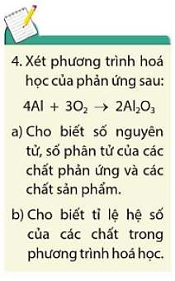
a. - Chất phản ứng: 4 nguyên tử Al, 3 phân tử O₂.
- Chất sản phẩm: 2 phân tử Al₂O₃.
b. Số nguyên tử Al : số phân tử O₂ : số phân tử Al₂O₃ = 4:3:2.

Slide 29
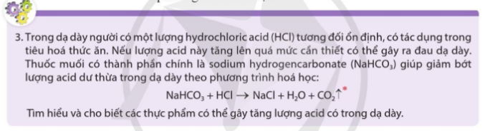

Slide 30
Bài tập: Hoàn thành các phương trình hóa học sau và cho biết số nguyên tử, phân tử của các chất phản ứng và các chất sản phẩm:
1. P + O₂ ----> P₂O₅
2. N₂ + O₂ ----> NO
3. NO + O₂ ----> NO₂
4. NO₂ + O₂ + H₂O ----> HNO₃
5. MgCl₂ + KOH ----> Mg(OH)₂ + KCl
6. Cu(OH)₂ + HCl ----> CuCl₂ + H₂O
7. Cu(OH)₂ + H₂SO₄ ----> CuSO₄ + H₂O
8. FeO + HCl ----> FeCl₂ + H₂O
9. Fe₂O₃ + H₂SO₄ ----> Fe₂(SO₄)₃ + H₂O
10. Cu(NO₃)₂ + NaOH ---->Cu(OH)₂ + NaNO₃

